Slide 1



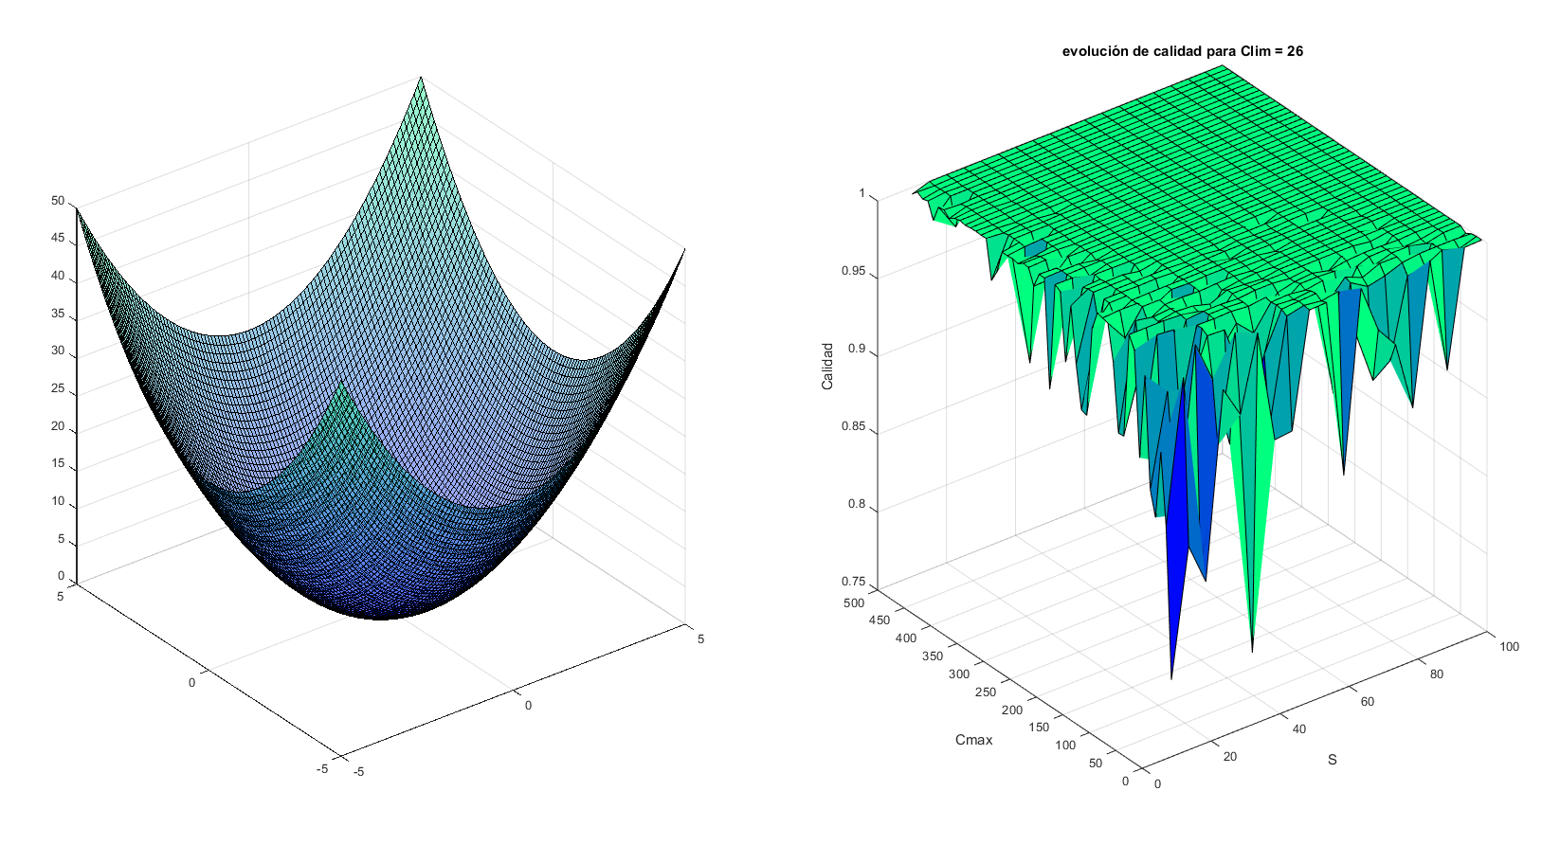
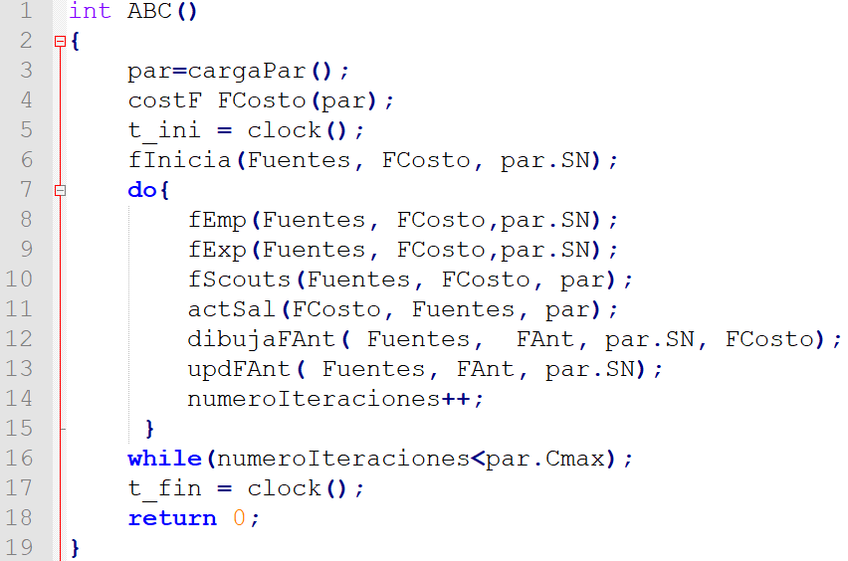




HERRAMIENTA DE OPTIMIZACION PARA LA ENSEÑANZA DE LA HEURISTICA –ABC- EN CURSO DE PREGRADO
X
Resumen
2018
La optimización basada en meta-heurísticas es una disciplina científica que resuelve problemas logísticos con matemáticas y algoritmos inteligentes. Una de las barreras que limitan su apropiación es la falta de recursos computacionales que faciliten el entendimiento de los fenómenos asociados a la meta- heurística. Este artículo aborda el problema de la creación de sistemas basados en computador que permitan entrenar a estudiantes en diseño y parametrización de heurísticas; a fin de delimitar el alcance, se toma como referencia la heurística ABC (Artificial Bee Colony) con tres funcionalidades: configurar parámetros del algoritmo y seleccionar función costo, visualizar abejas durante el proceso de búsqueda de solución, obtener reportes asociados al proceso de búsqueda. Los resultados obtenidos permiten obtener un simulador útil para establecer relaciones entre parámetros de configuración y desempeño de la meta-heurística durante la optimización. En próximos trabajos se validará la herramienta con estudiantes de cursos de pregrado.
Nombre Apellido / Nombre Apellido
Nivel Escolar
Nivel Escolar
Nombre Apellido / Nombre Apellido
Nombre Apellido / Nombre Apellido
Nivel Escolar
Nivel Escolar
Objetivo
Experimento y Resultados
Desarrollar una herramienta que asista a los estudiantes de pregrado en la solución de tareas de optimización con el algoritmo de colonia de abejas artificiales (ABC)
-Cantidad de abejas (20,50,100)
-Ciclos máximos de iteración (100,200,500)
-Ciclos limites (3,5,10)
-Función costo y dominio de la función
Metodologia
1
Recopilar información asociada con el algoritmo ABC y sus implementaciones en lenguajes de alto nivel
Código fuente
Memoria RAM
Procesador
Resolución de pantalla
Experimento
-Tiempo
-Calidad
2
Establecer el requerimiento de la aplicación que asista a estudiantes en el proceso de configuración de parámetros del algoritmo de optimización.
-Generador de números aleatorios
- Recursos del Computador (Memoria RAM, procesador)
3
Diseñar los módulos necesarios para satisfacer el requerimiento establecido.
4
Implementar los módulos en una plataforma de programación de acceso libre.
5
Validar el desempeño funcional de la herramienta mediante pruebas con funciones reportadas en la literatura
Conclusiones
Los resultados obtenidos corroboran la funcionalidad de la herramienta diseñada.
La herramienta permite analizar la dependencia entre calidad de solución y parámetros de configuración del algoritmo.
El simulador diagrama el desplazamiento de las abejas en el proceso de búsqueda
Se requiere probar la herramienta dentro de los espacios académicos a fin de concluir respecto de su utilidad en el proceso de enseñanza-aprendizaje de conceptos asociados con algoritmos bio-inspirados.
Algoritmo 1. Pseudocodigo ABC implementado
Bibliografía
Karaboga, D. (2005). An Idea Based On Honey Bee Swarm For Numerical Optimization. (E. F. Erciyes University, Ed.) (1st ed.). Kayseri/Türkiye.
Aguilar Justo, A. (2014). Un algoritmo basado en la colonia artificial de abejas con búsqueda local para resolver problemas de optimización con restricciones. (Universidad Veracruzana, Ed.).
Aza, M. G. (2013). Implementación de algoritmos de Inteligencia Swarm con fines didácticos. (Universidad del País Vasco, Ed.)
Vidal, “Algoritmos Heuristicos en Optimizacion,” , 2013.
J. Escamilla and G. Barajas, “Algoritmo-ABC,” GitHub, 2018. [Online]. Available: https://github.com/JessicaEscamilla/Algoritmo-ABC.

